Slide 1
基于Scapy的分析与扩展
SY1806214 陈鸿超
SY1806418 刘 颖
BY1806157 袁梦阳
SY1806219 李铎坤

Slide 2
目录/Contents
01
本组文档修改清单
02
本组未接受问题清单
03
评审检查单与问题清单
04
本周任务分配与统计分析

Slide 3
01
本组文档修改清单

Slide 4












本组文档修改清单
问题介绍 | 详细说明 | 来源 | 修改进度
语句问题 | 1. 多字少字问题 2. 主谓问题 3. 符号不合适 | 1. C组_2、D组_13、D组_15 2. C组_4、D组_2、D组_14、D组_16 3. C组_10 | 1. 已完成 2. 已完成 3. 已完成
一致性问题 | 1. 版本号未一致 2. 名词大小写未一致 3. 主语使用不一致 | 1. C组_1、D组_1 2. D组_5 3. D组_18 | 1. 已完成 2. 已完成 3. 已完成
描述问题 | 1. 用户定义太宽泛 2. “主流”描述不清楚 | 1. D组_10 2. D组_23 | 1. 已完成 2. 已完成
RUCM问题 | 1. 未使用Validates that 2. 非功能需求不需要用例图 3. Post condition未详细区分 | 1. C组_7、C组_9 2. C组_15、D组_22 3. C组_8 | 1.已完成 2.已完成 3.已完成
后续版本已一致

Slide 5
本组文档修改清单
问题介绍 | 详细说明 | 来源 | 修改进度
用例图问题 | 1. 未表示各功能间的引用关系 2. 扩展功能部分未增加新的用例图 | 1. C组_6、C组_16、D组_20、D组_21 2. C组_15 | 1. 已完成 2. 已完成
流程图问题 | 1. 流程图不完善 | 1. D组_24、D组_27 | 1. 已完成

Slide 6
02
本组未接受问题清单

Slide 7
本组未接受问题清单
序号 | 位置 | 问题说明 | 来源 | 不修改原因
1 | 2.2节 | 术语不统一 | C组_3 | 小写的asn1是源码里的目录名，不是术语
2 | 第3节 用户需求 | 本章节的标号不合理。用户需求概述和数据获取、数据构造、数据存储等不应该是同一级标题 | C组_5 | 没有修改必要
3 | 4.1节 用例图 | 在说明用户需求时，有一项需求是数据存储，但是在用例图和RUCM中均没有体现用户的此需求（通过阅读前四节发现此错误） | C组_12 | 数据导出功能就是
4 | 5.1节 Scapy会被开发者或者攻击实验人员使用在不同的环境和平台中，因此Scapy需要具有适应多种环境的兼容性。 | 语句不通顺 建议调整句子语序 | C组_13 | 没有修改必要

Slide 8
本组未接受问题清单
序号 | 位置 | 问题说明 | 来源 | 不修改原因
5 | 参考文献 | 哪一部分引用了此文献的内容没有标注出来。 | C组_17 | 本文给出的参考文献是Scapy的使用文档，文中确实没有需要引用的地方。
6 | 4、5、6节 | 4、5、6节均为原有系统的需求描述，没有加入新开发的功能。对于加上新功能的系统，也没有用例图、RUCM等描述 | C组_18 | 4、5、6是对原有系统的逆向需求分析，不包括扩展部分。将扩展部分放到前面，不符合项目目标。
7 | 开源的Python包管理器 | pip才是包管理器，Anaconda指的是一 个开源的Python发 行版本 | D组_3 | 官方文档说明就是包管理器。
8 | 1.4节 Pcap ：pcap 是packet capture 的缩写…… | 同一行中，同样的单词首 字母是否大写不一致 | D组_4 | 文档中都用的小写，看错了吧

Slide 9
本组未接受问题清单
序号 | 位置 | 问题说明 | 来源 | 不修改原因
9 | 表1.1中表示为Tcpdump | 前后文中，同样的单词首 字母是否大写不一致 | D组_6 | 文档中都用的小写，看错了吧
10 | 1.4 术语和缩 略语 | 顺序 | D组_7 | 我们专门按照字母顺序排序的，先中文再英文，没有修改必要。
11 | 1.4 术语和缩 略语 | 术语和缩略语应指本文所使用的词汇，不只是项目代码相关的词汇 | D组_8 | 术语确实都是是本文所使用的词汇，不清楚问题说的是什么？哪来的代码？
12 | 2.2 项目包结 构分析 | 缺少系统架构图（模块 图）：通过文字叙述对系 统进行概述，无法清晰地 了解系统的框架以及模块 与模块之间的联系 | D组_9 | Scapy只是一个包处理工具，里面都是单独封装的一个个函数。就像是一个工具箱，你需要用哪个工具就去拿哪个，并没有系统框架的概念。

Slide 10
本组未接受问题清单
序号 | 位置 | 问题说明 | 来源 | 不修改原因
13 | 3 用户需求 | 用户需求不够具体，需要更深入的调研用户需求 | D组_11 | 问题接受，但意见太宽泛。
14 | 3 用户需求 | 使用了较多“可能”，使需求不明确 | D组_12 | 不同的用户需要的功能本身就是不同的，所以使用“可能” 一词没问题。
15 | 3.4 数据存储 3.5 数据发送 | 内容与3.1概述部分没有变化 | D组_17 | 这两者都是一些简单的概述，本身是比较相似，但内容并不相同。
16 | 功能需求用例图 | 用例图与用户需求不对应，用例图中没有相应的用例体现数据获取、数据 存储的用户需求 | D组_19 | 这是功能需求的用例图，需要和用户需求也对应起来吗？

Slide 11
本组未接受问题清单
序号 | 位置 | 问题说明 | 来源 | 不修改原因
18 | 7 改进设想 | 功能描述不够清晰 | D组_24 | 这部分是需求分析，不是功能描述
19 | 7.1.2 监听存储功能 | 原文：“sniff_store()在设计上去掉 了store参数，不再将所有截 获到的报文数据返回给使用者。” 修改意见： 此处不符合 功能可 拓展 可扩展的描 述，可以增加一个 flag参数，当flag为 0时将所有截获到 的报文数据返回给 使用者；flag为1的 时候不返回 | D组_26 | sniff_store()的设计初衷就是为了防止内存泄漏，因此去掉store参数，不再将所有截获数据都保存在内存中。如果需要保存可以直接使用原函数sniff()

Slide 12
03
评审检查单与问题清单

Slide 13
评审检查单与问题清单
检查对象 | 需求说明书
检查单版本 | 1.0
序号 | 类别 | 检查项说明 | 检查要点
1 | 规范性 | 是否描述了运行环境 | 1.运行的操作系统和软件环境描述是否准确
2 | 规范性 | 是否描述了本文涉及的术语、定义及缩略语 | 1.是否缺少一些术语
3 | 规范性 | 图、表等是否规范 | 1.相应的题注是否规范 2.图表是否在正文中引用
4 | 规范性 | 文档章节和目录是否符合规范 | 1.划分是否合理
5 | 规范性 | 测试用例描述是否符合规范 | 是否采用RUCM模型或者其他自定义的能够清晰描述用例的模型描述
6 | 规范性 | 单词拼写和大小写是否正确，字体是否统一和规范，标点符号是否正确使用，段落缩进是否规范，各级标题字号大小是否规范 | 查看整篇文章是否统一
7 | 规范性 | 排版是否规范 | 1.图表不跨页 2.一页不能用较大的空白
8 | 规范性 | 符号使用是否规范 | 1.缺少符号 2.符号使用不正确
9 | 完整性 | 需求描述是否完整，无缺漏 | 1.对于软件的目标来说，功能需求/非功能需求是否足够？ 2.需求来源和依据是否合理？
10 | 完整性 | 是否有参考文献

Slide 14
评审检查单与问题清单
检查对象 | 需求说明书
检查单版本 | 1.0
11 | 完整性 | 是否缺少版本变更记录
12 | 一致性 | 概念和术语定义和使用一致，统一规范、无歧义 | 1. 如TensorFlow、Tensorflow混用
13 | 一致性 | 前后文字体、大小是否一致
14 | 一致性 | 模型图之间描述是否一致 | 1.用例图中的事件、顺序图中的消息等是否有相应的详细说明且互相保持一致
15 | 一致性 | 文档主语是否一致 | 1.(该系统，本文档，我，我们等)文档主语前后一致
16 | 一致性 | 目录是否一致
17 | 准确性 | 需求项描述是否准确 | 1.需求项识别和分解清晰合理，包括功能需求，非功能需求和业务需求 2.需求项定义和描述准确，比如“更加易用”的定义与解释 3.需求描述是否具体，最好有用例
18 | 准确性 | 语言描述是否准确
19 | 准确性 | RTCM图描述是否准确符合逻辑 | RTCM图的名称、简要概述、前置条件和约束、测试步骤、评价准则等是否准确合理
20 | 准确性 | RUCM图的用户定义是否准确 | 1.RUCM图的用例名、概述、前置条件、步骤描述等的主语是否准确

Slide 15
评审检查单与问题清单
项目名称 | 面向Apache的个人助手
评审对象 | 需求规格说明书 |  | 版本号 | 190324_05
提交日期 | 2019/03/23 |  | 编制人 | 刘颖,袁梦阳,李铎坤,陈鸿超
评审日期 | 2019/03/26 |  | 评审方式 | 组间互评审
序号 | 问题位置 | 问题描述 | 问题类别 | 严重性 | 处理意见
1 | 整体 | 标题缩进不合理，第5章非常明显，标题比正文缩进还要大 | 规范性 | 一般 | 可以参考毕设模板
2 | 整体 | 符号使用规范不一致，包括以下两点： “如图所示：”和“如图所示。”。 举例时有的地方使用的是顿号分隔，有的地方使用逗号分隔。 | 一致性 | 轻微 | 统一规范
3 | 整体 | 没有页码 | 规范性 | 一般 | 添加页码
4 | 封面 | 有页眉线 | 规范性 | 轻微 | 进行修改
5 | 1.1节 4.2.3节 | 语句问题： 1.1节第二段“它...。它...。Apache...。”主语太多且不一致 1.1节出现了“我们”，与后面的说法不一致 4.2.3节“开发者选择修改修改的配置项” | 准确性 一致性 | 轻微 | 进行修改
6 | 1.5节 | 术语未排序 | 规范性 | 轻微 | 建议排下序
7 | 整体 | 图表问题： 4.2节开始的图表都未引用 图5未居中 居中的图都有缩进 图18标题错误 图5 中的标识错位 | 一致性 规范性 | 一般 | 进行修改，建议取消图片的缩进
8 | 5.3.2节 | 英文字母使用了宋体 | 一致性 规范性 | 轻微 | 进行修改
9 | 第二章 | 业务需求中夹杂着用户需求，比如2.5节 | 准确性 | 一般 | 建议查找一下业务需求与用户需求的定义，重新划分一下需求的类型
10 | 2.1节 | 业务流程图不规范 | 规范性 | 一般 | 进行修改

Slide 16
评审检查单与问题清单
项目名称 | 基于深度学习的android 端自动化游戏异常测试软件的实现及测试
评审对象 | 需求规格说明书 |  | 版本号 | v3.1
提交日期 | 2019/03/25 |  | 编制人 | 刘颖,袁梦阳,李铎坤,陈鸿超
评审日期 | 2019/03/26 |  | 评审方式 | 组间互评审
序号 | 问题位置 | 问题描述 | 问题类别 | 严重性 | 处理意见
1 | 整体 | 用词一致性问题： 封面,2.1.2节,4.1节写成了“android” 文章中同时存在“我们”和“本项目”的主语 | 一致性 | 轻微 | 建议统一为“Android”和“本项目”
2 | 整体 | 没有页码 | 规范性 | 一般 | 添加页码
3 | 1.4节 | 术语未排序 术语介绍不完整，漏了iOS、FastRCNN等 | 规范性 完整性 | 轻微 | 建议排序并补充术语和缩略词表
4 | 整体 | 标题问题： 建议去掉第四级标题 3.3节标题编号错误 | 规范性 | 轻微 | 第四级标题建议改为字号为正文字体，加粗。
5 | 1.5节 2.1.2节 | 1.5节参考文献和2.1.2节第一段的缩进有问题 | 规范性 | 轻微 | 建议修改
6 | 2.1.2节 2.7节 3.1.2节 3.2.1节 4.2.1节 4.2.2节 | 笔误： 2.1.2节第三段“以 Monkey 部分特 征一致的同时。” 2.7节“本项目中主要用于测试游戏的异常识别”语句不通 “在对此条件下实现对所覆盖的所有控 件实现 100%的异常测试”语句不通 “控件框的大小在较大程度（上）与网络训练是（时）人工框出的控件框”，“要注意人工标注的标准要（和什么）达到一致”，“没有和他（它）属性完全一样的状态” “为标注工作提升（提供）不少便利” “其训练方法重要（主要）包含预训练和微调” 4.2.1.1节“该标注工具支持 Windows、Linux 和 IOS （Mac OS）等系统” | 准确性 | 一般 | 参考红字进行修改

Slide 17
评审检查单与问题清单
项目名称 | 基于深度学习的android 端自动化游戏异常测试软件的实现及测试
评审对象 | 需求规格说明书 |  | 版本号 | v3.1
提交日期 | 2019/03/25 |  | 编制人 | 刘颖,袁梦阳,李铎坤,陈鸿超
评审日期 | 2019/03/26 |  | 评审方式 | 组间互评审
序号 | 问题位置 | 问题描述 | 问题类别 | 严重性 | 处理意见
7 | 2.1.2节 | 图表问题： 2.1.2节图1的水印最好去一下 4.2.2节图11错误，出现了两个训练集 | 规范性 准确性 | 轻微 | 建议修改
8 | 2.1.2.1节 2.4节 3.4.1节 | 符号问题： 符号使用标准不统一，如2.1.2.1节和3.4.1节的冒号不统一 2.4节少个符号 | 规范性 一致性 | 轻微 | 建议修改
9 | 3.1节 | 没有给出具体的业务需求 | 完整性 | 一般 | 建议添加业务需求或者将本节去掉
10 | 3.2.1节 | 本节给出了大量术语、概念的说明，不应该放在功能需求里。 | 准确性 | 一般 | 建议将本节放到前面，单独开一章
11 | 3.2.4节 | 点击、截图、识别三个功能需求没有介绍，直接在进行测试的功能需求中进行了引用 | 准确性 | 一般 | 建议单独介绍一下这三个功能需求
12 | 3.3.1节 | Linux系统版本没有明确说明 | 一致性 | 轻微 | 建议改成指定一些常用版本的Linux系统，和后面的软件要求一致。
13 | 第一个3.3.4节 | “即维护、升级以及故障处理的时间最多仅占 0.1%”这种时间如何能够确定？ | 准确性 | 轻微 | 建议修改说法或解释说明
14 | 第二个3.3.4节 | 这段话中“开发者”指代不明 | 准确性 | 轻微 | 建议鲁棒性介绍一下程序出问题时针对用户和针对本系统开发者的两套应对方案。
15 | 3.6节 3.7节 | 这两节应该属于非功能需求 | 准确性 | 一般 | 建议放到非功能需求中
16 | 4.2.3节 | 状态定义在前面已经介绍过 | 一致性 | 轻微 | 建议去掉

Slide 18
04
本周任务分配与统计分析

Slide 19
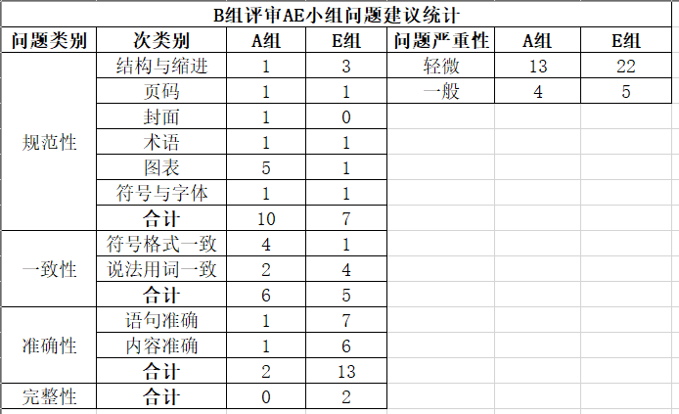
本周任务分配与统计分析

Slide 20
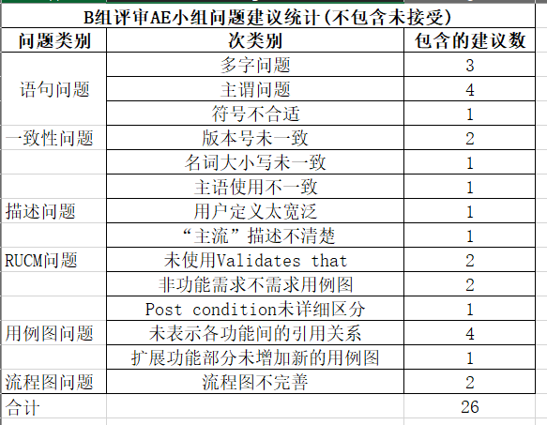
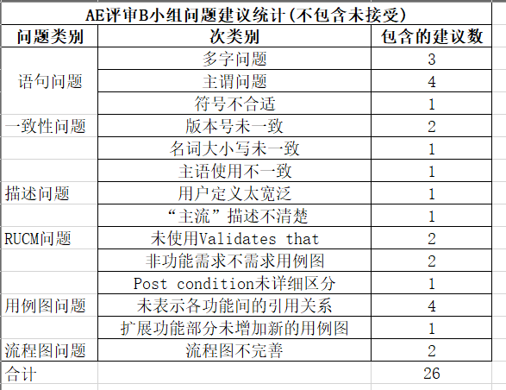
本周任务分配与统计分析

Slide 21
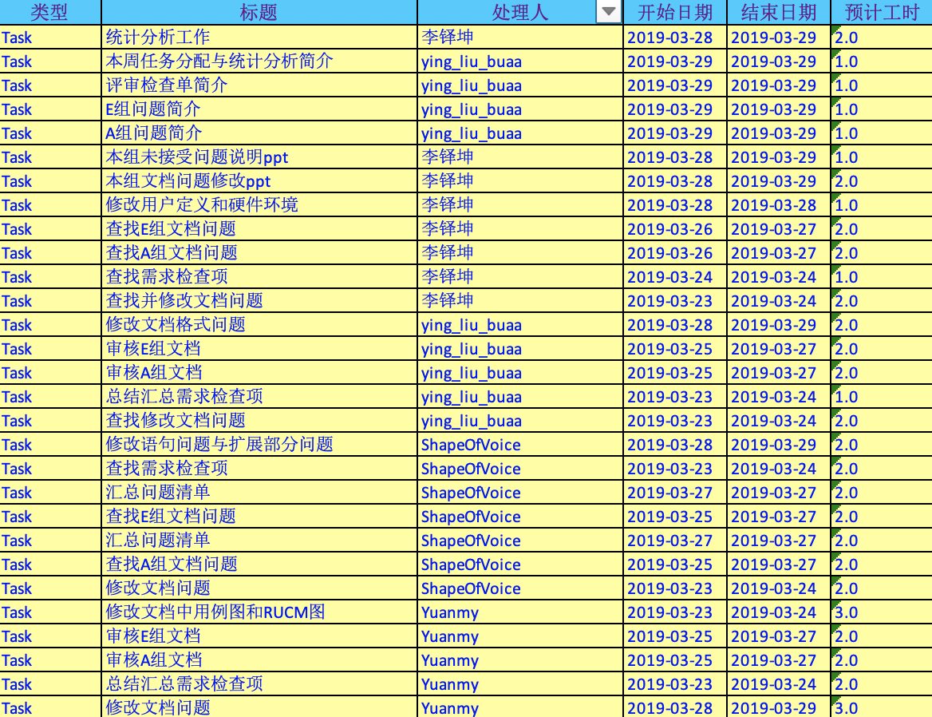
本周任务分配与统计分析

Slide 22
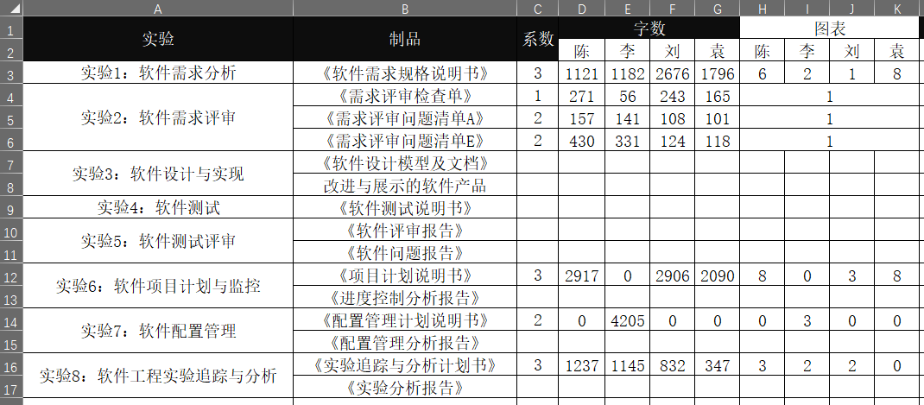
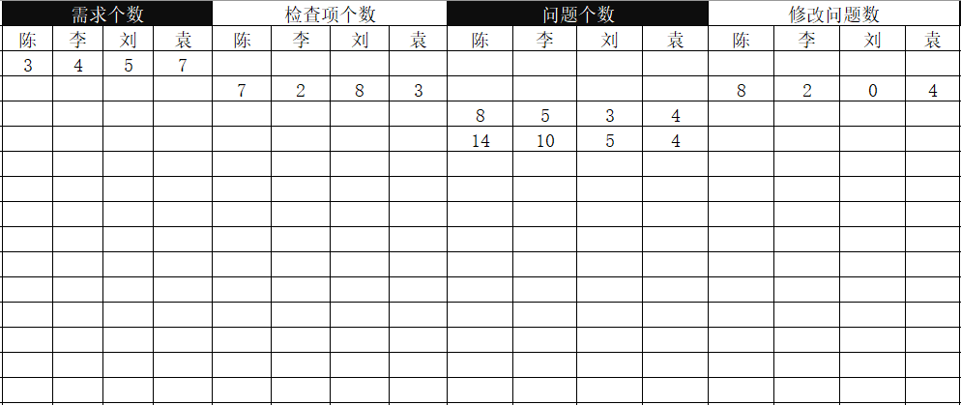
本周任务分配与统计分析
…

Slide 23
谢谢

